Slide 1
2018-2학기 오픈SW플랫폼
2018-11-21
Firebase Realtime Database

Slide 2
데이터 베이스(Database; DB)란?
체계화된 데이터의 집합
엑셀/스프레드 시트를 사용하면 되지 않을까?
이름 | 성별 | 전화번호 | 이메일
홍길동 | 남 | 02-1234-5678 | hong@gmail.com
김이화 | 여 | 010-9876-5432 | ewha@naver.com
이화연 | 여 | 010-1111-2222 | lee99@ewhaian.net
이름 | 성별 | 전화번호 | 이메일
홍길동 | 남 | 02-1234-5678 | hong@gmail.com
김이화 | 여 | 010-9876-5432 | ewha@naver.com
이화연 | 여 | 010-1111-2222 | lee99@ewhaian.net
이름 | 성별 | 전화번호 | 이메일
홍길동 | 남 | 02-1234-5678 | hong@gmail.com
김이화 | 여 | 010-9876-5432 | ewha@naver.com
이화연 | 여 | 010-1111-2222 | lee99@ewhaian.net
이름 | 성별 | 전화번호 | 이메일
홍길동 | 남 | 02-1234-5678 | hong@gmail.com
김이화 | 여 | 010-9876-5432 | ewha@naver.com
이화연 | 여 | 010-1111-2222 | lee99@ewhaian.net
이름 | 성별 | 전화번호 | 이메일
홍길동 | 남 | 02-1234-5678 | hong@gmail.com
김이화 | 여 | 010-9876-5432 | ewha@naver.com
이화연 | 여 | 010-1111-2222 | lee99@ewhaian.net
이름 | 성별 | 전화번호 | 이메일
홍길동 | 남 | 02-1234-5678 | hong@gmail.com
김이화 | 여 | 010-9876-5432 | ewha@naver.com
이화연 | 여 | 010-1111-2222 | lee99@ewhaian.net

Slide 3
데이터 베이스(Database; DB)란?
주문번호 | 주문내역 | 총 가격 | 구매자
이름 | 성별 | 전화번호 | 이메일
홍길동 | 남 | 02-1234-5678 | hong@gmail.com
김이화 | 여 | 010-9876-5432 | ewha@naver.com
이화연 | 여 | 010-1111-2222 | lee99@ewhaian.net
상품명 | 제조사 | 가격 | 수량

Slide 4
데이터 베이스 특징
여러 사람에 의해 공유되어 사용될 목적으로 통합하여 관리됨.
자료의 중복을 없애고 자료를 구조화하여 저장함으로써 자료 검색과 갱신의 효율을 높임.
그 밖의 특징
실시간 접근성
지속적인 변화
동시 공유
내용에 대한 참조
데이터 논리적 독립성

Slide 5
데이터 베이스 장점
데이터 중복 최소화
데이터 공유
일관성, 무결성, 보안성 유지
최신 데이터 유지
데이터 표준화 가능
데이터의 논리적, 물리적 독립성
용이한 데이터 접근
데이터 저장 공간 절약

Slide 6
데이터 베이스 단점
데이터베이스 전문가 필요
많은 비용 부담
데이터 백업과 복구가 어려움
시스템의 복잡함
대용량 디스크로 액세스가 집중되면 과부하 발생

Slide 7
데이터 베이스 모델이란?
데이터베이스 관리 시스템이 지원하는 공식 언어로 기술된 데이터베이스의 구조나 형식.
데이터베이스가 어떻게 구조화되고 쓰이는 지를 알려주는 이론이나 상세한 설명.

Slide 8
데이터 베이스 모델의 종류
계층형 모델 (Hierarchical model):
트리 형태 (반복적인 부모-자식) 구조
네트워크 모델 (Network model)
계층형과 비슷, 단 둘 이상의 부모를 가질 수 있음
관계형 모델 (Relational model)
데이터를 관계로서 표현, 행(tuple/record) 과 열 (field/attribute) 의 집합으로 구성.
객체형 모델 (Object model)
정보를 객체의 형태로 표현.
Notes:
관계형 데이터베이스의 특징
1. 데이터의 분류, 정렬, 탐색 속도가 빠름
2. 신뢰성이 높고, 어떤 상황에서도 데이터의 무결성을 보장
3. 기존에 작성된 스키마를 수정하기가 어려움
4. 데이터베이스의 부하를 분석하는 것이 어려움

Slide 9
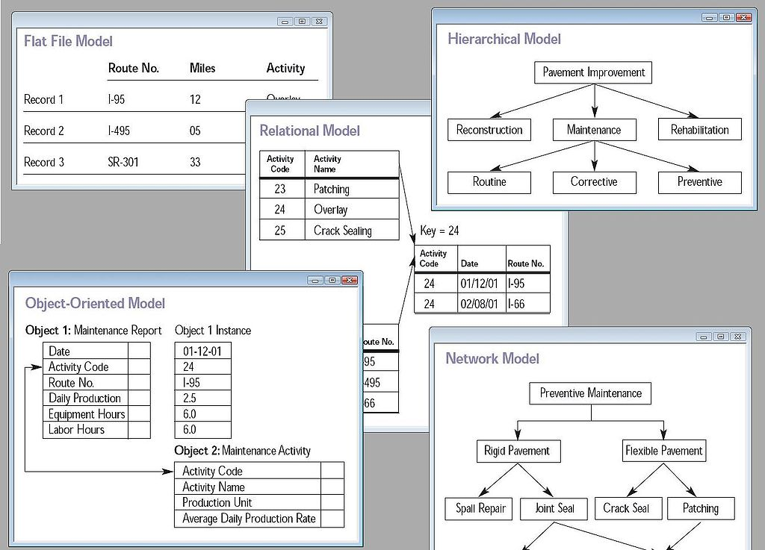
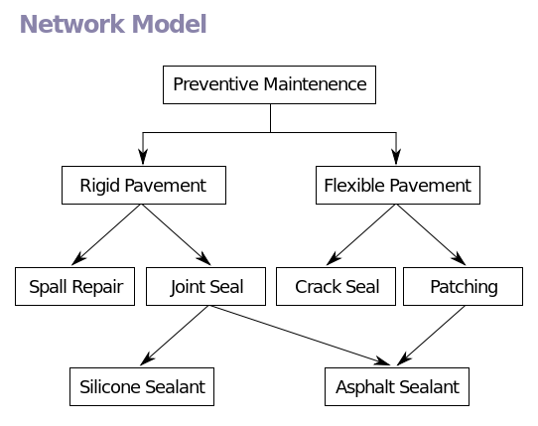
데이터 베이스 모델의 종류

Slide 10
데이터 베이스 모델의 종류
NoSQL (document-oriented database)
데이터간 관계를 정의하지 않음
데이터 모델 자체가 독립적으로 설계
데이터를 여러 서버에 분산 시키는 것이 용이
다양한 형태의 데이터를 저장할 수 있음
예: JSON, XML
Notes:
관계형 데이터베이스의 특징
1. 데이터의 분류, 정렬, 탐색 속도가 빠름
2. 신뢰성이 높고, 어떤 상황에서도 데이터의 무결성을 보장
3. 기존에 작성된 스키마를 수정하기가 어려움
4. 데이터베이스의 부하를 분석하는 것이 어려움

Slide 11

데이터 베이스의 종류
오라클
가장 유명
방대한 양의 코드
미국 오라클사의 관계형 데이터베이스 관리 시스템
유닉스 환경에서 가장 널리 사용됨
빠른 업데이트, 차별화된 기능, 유지보수가 쉬움
유료 (비쌈)

Slide 12

데이터 베이스의 종류
MySQL
입문하기에 좋음
무료
현재는 오라클회사에 인수됨
기능이나 함수부분에 한계가 있음
관계형 데이터베이스

Slide 13

데이터 베이스의 종류
PostgreSQL
무료
오픈소스
오라클과 기능적으로 유사
객체-관계형 데이터베이스

Slide 14

데이터 베이스의 종류
MongoDB
무료
오픈소스
문서지향 데이터베이스

Slide 15

데이터 베이스의 종류
Firebase Database
클라우드에서 관리
다양한 플랫폼 지원
실시간 업데이트 가능
문서지향 데이터베이스 (NoSQL)

Slide 16
Firebase 주요 기능
실시간:
일반적인 HTTP 요청이 아닌 동기화를 사용
데이터가 변경될 때마다 연결된 모든 기기가 수 밀리초 내에 업데이트를 수신
따라서, 네트워크 코드를 따로 작성할 필요 없음
몰입 가능한 협업 환경 제공

Slide 17
Firebase 주요 기능
오프라인:
데이터를 디스크에 유지하므로 오프라인일 때에도 원활하게 작동
네트워크에 다시 연결되면 클라이언트 기기가 놓쳤던 변경이 모두 수신되어 현재 서버와 동기화 됨

Slide 18
Firebase 주요 기능
클라이언트 기기에서 접근 가능:
Firebase 실시간 데이터베이스를 휴대기기 또는 웹브라우저에서 직접 접근할 수 있음
따라서, 별도의 어플리케이션 서버가 필요 없음
데이터 보안 및 검증 서비스 제공

Slide 19
Firebase Realtime Database 특징
데이터 구조화: JSON 트리
모든 데이터는 JSON 객체로 저장됨
SQL 데이터베이스와는 달리 테이블이나 레코드가 없음
각 데이터는 키 값을 가짐

Slide 20
Firebase Realtime Database 특징
데이터 구조화: JSON 트리
사용자가 기본적인 프로필과 연락처 목록을 저장할 수 있는 채팅 어플리케이션 예 (/users/$uid)
{ "users": { "alovelace": { "name": "Ada Lovelace", "contacts": { "ghopper": true }, }, "ghopper": { ... }, "eclarke": { ... } } }

Slide 21
권장사항
데이터 중첩 (nesting data) 피하기
최대 32단계까지 중첩이 가능하나 평면화 시킬수록 좋음.
{ // This is a poorly nested data architecture, because iterating the children // of the "chats" node to get a list of conversation titles requires // potentially downloading hundreds of megabytes of messages "chats": { "one": { "title": "Historical Tech Pioneers", "messages": { "m1": { "sender": "ghopper", "message": "Relay malfunction found. Cause: moth." }, "m2": { ... }, // a very long list of messages } }, "two": { ... } } }

Slide 22
권장사항
{ // Chats contains only meta info about each conversation // stored under the chats's unique ID "chats": { "one": { "title": "Historical Tech Pioneers", "lastMessage": "ghopper: Relay malfunction found. Cause: moth.", "timestamp": 1459361875666 }, "two": { ... }, "three": { ... } }, // Conversation members are easily accessible // and stored by chat conversation ID "members": { // we'll talk about indices like this below "one": { "ghopper": true, "alovelace": true, "eclarke": true }, "two": { ... }, "three": { ... } }, // Messages are separate from data we may want to iterate quickly // but still easily paginated and queried, and organized by chat // conversation ID "messages": { "one": { "m1": { "name": "eclarke", "message": "The relay seems to be malfunctioning.", "timestamp": 1459361875337 }, "m2": { ... }, "m3": { ... } }, "two": { ... }, "three": { ... } } }

Slide 23
웹에서 데이터 읽고 쓰기
https://firebase.google.com/docs/database/web/read-and-write
데이터베이스 참조 가져오기:
데이터베이스에서 데이터를 읽거나 쓰려면 firebase.database.Reference 인스턴스가 필요.
// Get a reference to the database service var database = firebase.database();

Slide 24
웹에서 데이터 읽고 쓰기
https://firebase.google.com/docs/database/web/read-and-write
기본 쓰기 작업:
set()을 사용하여 지정된 참조에 데이터를 저장하고 기존 경로의 모든 데이터를 대체할 수 있음.
소셜 블로깅 앱에서 set()을 이용하여 사용자를 추가하는 예
function writeUserData(userId, name, email, imageUrl) { firebase.database().ref('users/' + userId).set({ username: name, email: email, profile_picture : imageUrl }); }

Slide 25
웹에서 데이터 읽고 쓰기
https://firebase.google.com/docs/database/web/read-and-write
값 이벤트 수신 대기:
경로에서 데이터를 읽고 변경사항을 수신 대기 하려면 on() 또는 once() 메소드를 사용하여 이벤트를 관찰
var starCountRef = firebase.database().ref('posts/' + postId + '/starCount'); starCountRef.on('value', function(snapshot) { updateStarCount(postElement, snapshot.val()); });

Slide 26
웹에서 데이터 읽고 쓰기
https://firebase.google.com/docs/database/web/read-and-write
데이터 한 번 읽기:
한번 로드된 후 자주 변경되지 않거나 능동적으로 수신 대기할 필요가 없는 데이터에 유용
블로깅 앱에서 사용자가 글을 작성할 때 프로필 로딩하는 예
var userId = firebase.auth().currentUser.uid; return firebase.database().ref('/users/' + userId).once('value').then(function(snapshot) { var username = (snapshot.val() && snapshot.val().username) || 'Anonymous'; // ... });

Slide 27
웹에서 데이터 업데이트/삭제
https://firebase.google.com/docs/database/web/read-and-write
특정 데이터 값 업데이트하기:
update() 를 사용
소셜 블로깅 앱에서 글을 만든 후, 최근 활동 및 게시자 활동을 동시에 업데이트 하는 예
function writeNewPost(uid, username, picture, title, body) { // A post entry. var postData = { author: username, uid: uid, body: body, title: title, starCount: 0, authorPic: picture }; // Get a key for a new Post. var newPostKey = firebase.database().ref().child('posts').push().key; // Write the new post's data simultaneously in the posts list and the user's post list. var updates = {}; updates['/posts/' + newPostKey] = postData; updates['/user-posts/' + uid + '/' + newPostKey] = postData; return firebase.database().ref().update(updates); }

Slide 28
웹에서 데이터 업데이트/삭제
https://firebase.google.com/docs/database/web/read-and-write
완료 콜백 추가:
데이터가 업데이트되는 시점파악하기
firebase.database().ref('users/' + userId).set({ username: name, email: email, profile_picture : imageUrl }, function(error) { if (error) { // The write failed... } else { // Data saved successfully! } }); }

Slide 29
웹에서 데이터 업데이트/삭제
https://firebase.google.com/docs/database/web/read-and-write
데이터 삭제:
해당 데이터 위치의 참조에 remote()를 호출
또는, set(), update()를 이용하여 값을 null로 지정

Slide 30
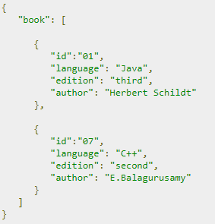
JSON 파일 - Overview
JSON (JavaScript Object Notation)

Slide 31
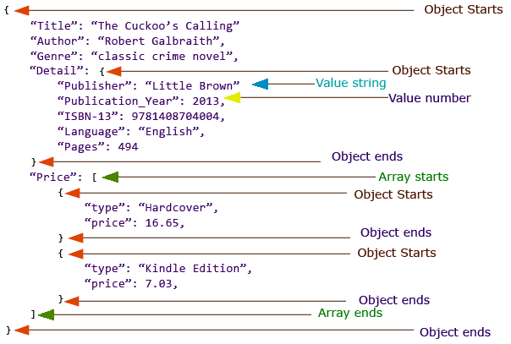

Slide 32
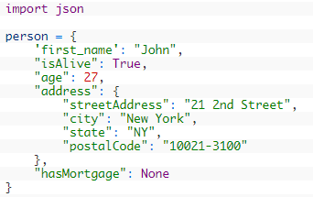
Python – JSON 실습
Python 열기
다음을 입력

Slide 33

Python – JSON 실습
JSON으로 저장하기
JSON파일 읽어오기
f = open(‘person.json’)
data = json.load(input)
JSON 값 불러오기
data[“first_name”]
data["address"]["city"]

